Slide 1
Тема : Первісна та її властивості.
Таблиця первісних.
Мета : Формування поняття первісної функції та
поняття невизначеного інтегралу, знання
таблиці первісних.

Slide 2
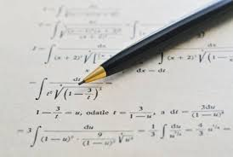
Функція F(x) називається
первісною функції f(x) на
деякому проміжку, якщо для всіх x із цього проміжку виконується рівність : F'(X) = f(x).
Із означення виходить, що первісна F(x) —диференційовна, а значить неперервна функція на деякому проміжку, і її вигляд суттєво залежить від проміжку, на якому вона розглядається.

Slide 3
Властивість первісної
Теорема 1. Нехай функція F(x) є первісною для f( х ) на деякому проміжку. Тоді для довільної постійної С функція F(x) + С також є первісною для функції f( х ).
Доведення
Оскільки F(x) — первісна функції f(x), то F'(x) = f(x).
Тоді (F(x) + С)' = F'(x) + С' = f(х) + 0 = f(x), а ця рівність озна­чає, що F(x) + С є первісною для функції f(х).

Slide 4
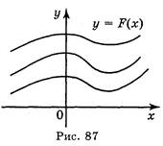
Теорема 2. Нехай функція F(x) є первісною для f(x) на деякому проміжку. Тоді будь - яка первісна для функції f(x) на цьому проміжку може бути записана у вигляді F(x) + С, де С деяка стала ( число ).
Доведення
Нехай F(x) і F1(x) — дві первісні однієї і тієї самої функції f(x), тобто F' (x) = f(x), F1'(x) = f(x). Похідна різниці g(x) = F(x) – F1(x) дорівнює нулю, оскільки g'(x) = F1' (x) - F'(x) = f(x) - f(x) = 0. Якщо g'(x) = 0 на деякому проміжку, то дотична до графіка функції у = g(x) у кожній точці цього проміжку паралельна осі ОХ. Тому графіком функції у = g(x) є пряма, яка паралельна осі ОХ, тобто g(x) = С, де С — деяка стала. Із рівностей g(x) = С, g(x) = F1(x) - F(x) випливає, що F1(x) – F(x) = С, або F1(x) = F(x) + С.

Slide 5
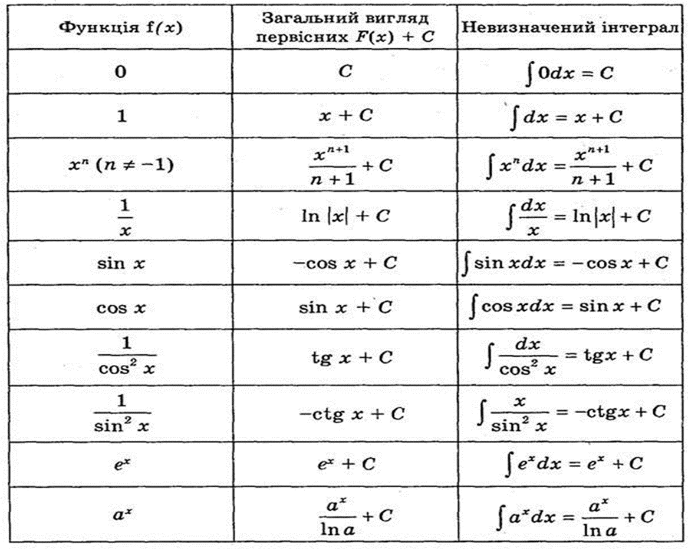
Таблиця первісних

Slide 6
Сукупність усіх первісних для функції f(x) на проміжку називають невизначеним інтегралом цієї функції і позначають
З доведених теорем випливає, що
= F(x) + С, де F(x) — яка-небудь первісна для функції f(x) на даному проміжку, С — довільна стала (її називають сталою інтегрування).

Slide 7
Правила знаходження первісної
Нагадаємо, що операція знаходження похідної для заданої функції називається диференціюванням. Обернена операція зна­ходження первісних для даної функції називається інтегруван­ням.
Правила інтегрування можна також одержати за допомогою правил диференціювання.
Правило 1. Якщо F(x) і G(x) — первісні відповідно функцій f(x) і g(x) на деякому проміжку, то функція F(x) ± G(x) є первісною функції f(x) ± g(x).
Дійсно, оскільки F'(x)=f(x),G'(x)=g(x),то (F(x)± G(x))'=F'(x)± G(x)=f(x)± g(x).
Це правило можна сформулювати в іншій формі: інтеграл суми (різниці) функцій дорівнює сумі (різниці) інтегралів:

Slide 8
Правило 2. Якщо F(x) є первісною для функції f(x), a C — ста­ла, то CF(x) — первісна для функції Cf(x).
Дійсно, оскільки F(x) = f(x) то (CF(x))' = CF'(x) = Cf(x).
Це правило можна сформулювати в іншій
формі: постійний множник можна виносити
за знак інтеграла

Slide 9
Правило 3. Якщо F(x) є первісною для f(x), a k і b — постійні числа, причому k 0, то F(kx +b) є первісною для функції f(kx + b).
Дійсно, за правилом похідної складеної функції маємо:
= F'(kx +b)·k= F'(kx +b)= f(kx + b).
Це правило можна записати в інтегральній формі:

